Slide 1
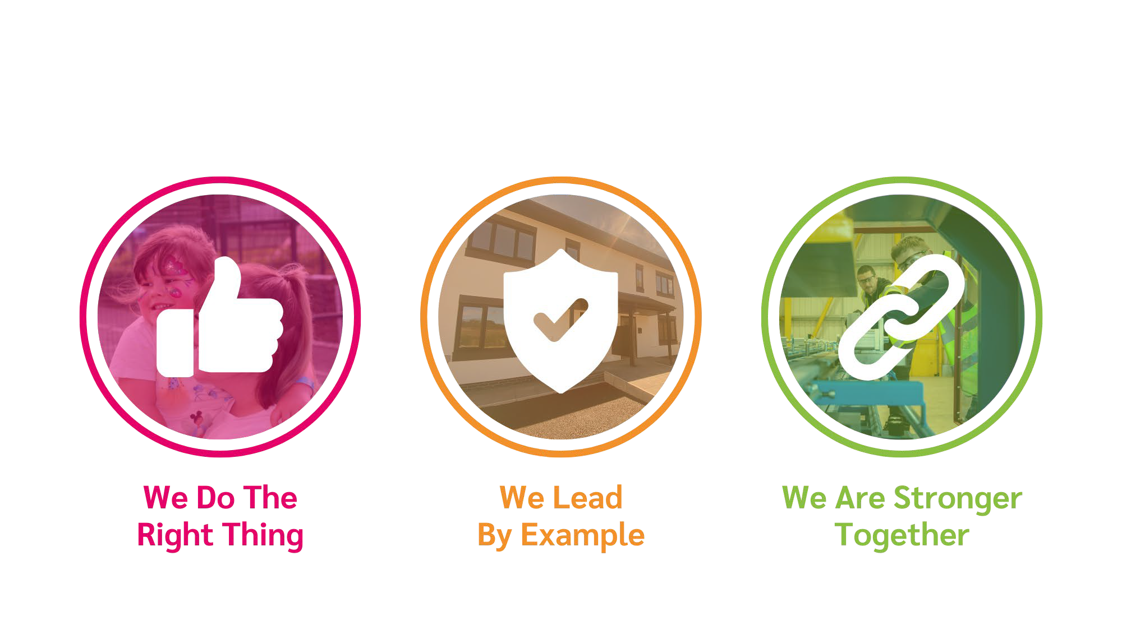
Addewid Cwsmer
Creu ein hymdraith i'r cwsmer – beth yw hynny?
Mae'r addewid cwsmeriaid yn gosod y lefel gwasanaeth y mae ein cydweithwyr yn cael eu disgwylio i'w darparu.
Mae'n ymwneud â'r profiad cyfan y dylai'r cwsmer ei gael ym mhob pwynt cyswllt yn eu taith fel cwsmer. Crewyd yr addewid mewn partneriaeth â chyflogwyr a thynnaid. Mae'r ddau yn cyfrannu at ba elfennau pwysig y dylai profiad cwsmer rhagorol gynnwys.
Pam mae'n bwysig?
Mae cyflwyno'r addewid yn helpu i adeiladu ymddiriedaeth trwy ddarparu gwasanaeth cyson a chanolbwyntiedig ar y cwsmer.
Mae cwsmeriaid yn gwybod y gallant ddibynnu arnom i fodloni eu hanghenion.
Mae'n creu teimlad o ddiogelwch a hyder.
Bydd y addaw sy'n perthyn i'r cwsmer yn rhan allweddol o'n ffocws ar bobl yn ein cynllun Corfforaethol gyda'n gilydd. Bydd y Addaw yn ein helpu i weithio fel un, gan ganolbwyntio ar les ac ymddangosiad tenantiaid a chydweithwyr, gan greu sefydliad cynorthwyol, cynhwysol ac hygyrch.

Slide 2
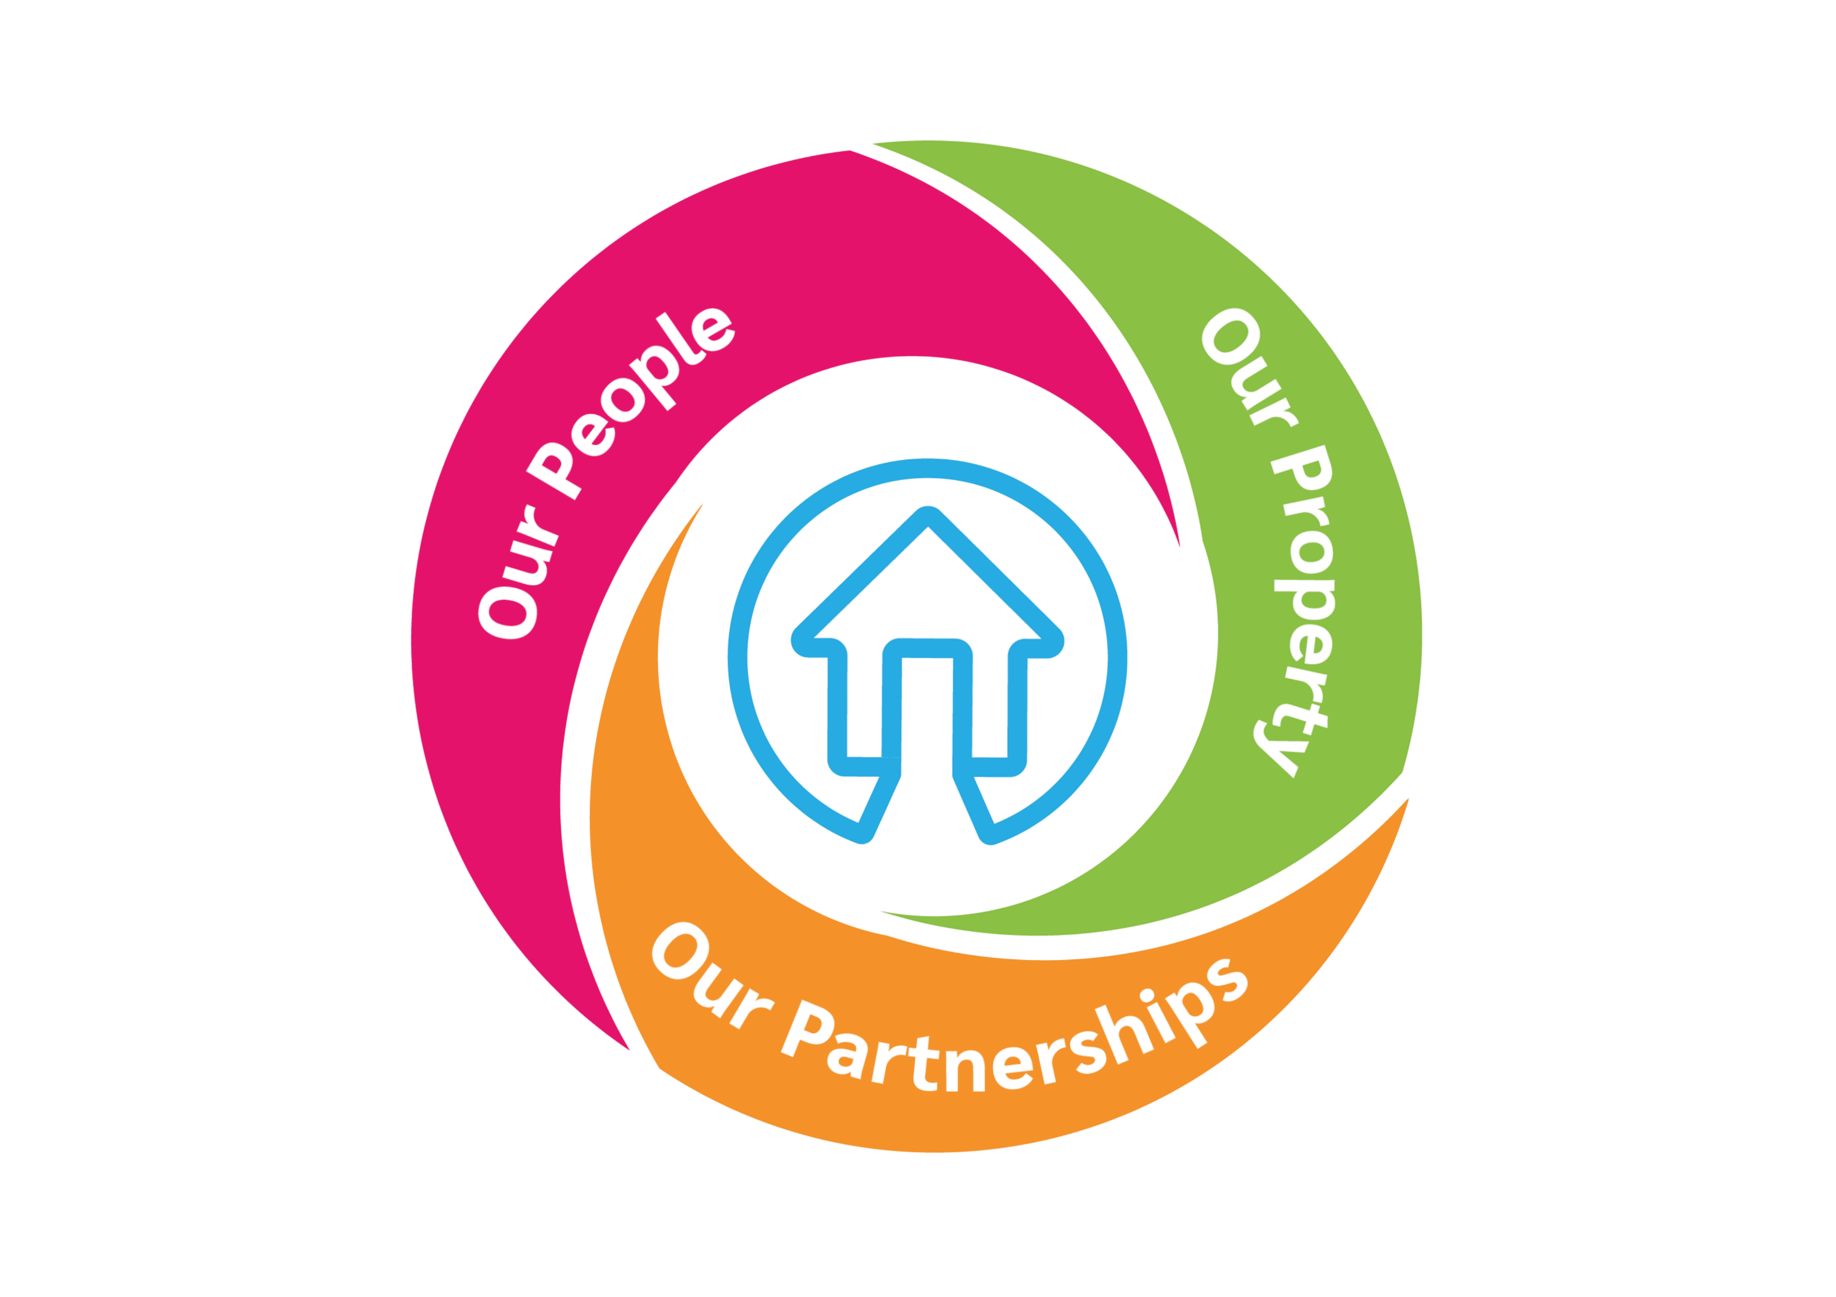
Addewid Cwsmer: Gyda'n gilydd, rydym yn FLAENGYNNEDDIAD
Dywedwch wrthon ni unwaith
Mae cysylltu â ni'n hawdd, byddwn yn gwrando a gweithredu ar yr hyn sydd angen ei wneud ar gyfer y cwsmer. Os yw cwsmer yn rhoi gwybodaeth i chi neu'n gofyn cwestiwn, cymerwch berchnogaeth, delia â hi a dychwelwch at y cwsmer.
Cymorth a Ddefnyddiwr Gyfeillgar
Gall cwsmeriaid ein gwneud yn fynych ar gyfer eu holl anghenion tai. Byddwn yn ddefnyddiol ac yn empathetig a byddwn yn cydnabod amgylchiadau a theimladau'r cwsmer.
Dibynadwy
Gall cwsmeriaid ddibynnu arnom i fod yn barod i wrando a gwneud yr hyn yr ydym yn dweud y byddwn yn ei wneud. Rydym yn cadw mewn cysylltiad â chwsmeriaid, fel eu bod yn gwybod beth sy'n digwydd.
Cynhwysol
Rydym yn trin cwsmeriaid gyda pharch ac yn gwerthfawrogi amrywiaeth. Byddwn yn cydnabod anghenion unigol cwsmeriaid a gwellhau ein gwasanaeth i ddiwallu’r anghenion hynny.
Gwerth
Rydym yn gwerthfawrogi mewnbwn cwsmeriaid ac rydym yn rhoi cyfle i gwsmeriaid ddylanwadu ar y ffordd y rheolir ein gwasanaethau.
Pweru
Rydym yn rhoi pŵer i gwsmeriaid i:
defnyddio'r wybodaeth sydd ar gael iddynt i reoli eu cartrefi a'u tenantiaeth yn annibynnol, ac I
siaradwch yn uchel a heriwch ni i helpu i wella'r ffordd rydym yn gwneud pethau.

